Slide 1
Professora Lara Castelo Branco Monteiro Benevides
Mestranda em Direito Processual;
Pós-graduada em Direito Constitucional, pós-graduada em Direito de Família e Sucessões.
Professora de Penal, Processo Penal e Legislações Estaduais:
- Meu Curso Inteligência e Tecnologia Educacional;
- Qconcursos.com;
*concurseira!!
Ponto 12 - Denúncia e Queixa.

Slide 2
Denúncia e Queixa
- Denúncia: peça inicial acusatória da ação penal pública - Ministério Público;
- Queixa-crime: peça inicial acusatória da ação penal privada – Advogados e Defensoria Pública.
Iniciam a marcha processual;
A DPE precisa de procuração com poderes especiais para apresentar QC;
De adv. para adv. = substabelecimento; de adv. para dpe = renúncia.

Slide 3
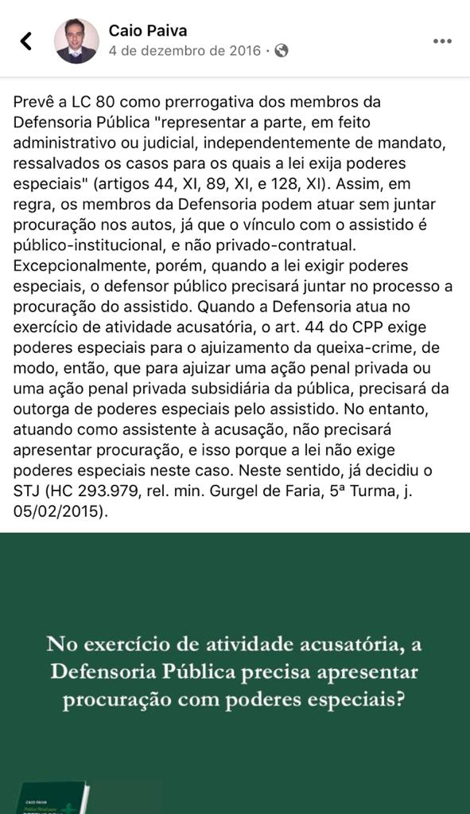
.

Slide 4
Art. 41. A denúncia ou queixa conterá a exposição do fato criminoso, com todas as suas circunstâncias, a qualificação do acusado ou esclarecimentos pelos quais se possa identificá-lo, a classificação do crime e, quando necessário, o rol das testemunhas.
Caiu: MP/SP, DPE/MT, MP/MG, MP/AL, MP/PA, DPE/PR, DPE/AM.
a) Exposição do fato criminoso:
Circunstâncias que possam gerar qualificadoras, causas de aumento de pena etc.;
Caminha ao lado do contraditório e ampla defesa;
Inicial genérica conduz à rejeição por inépcia;
Exemplos: homicídio culposo no trânsito, crime comissivo por omissão, adulteração de combustível.
Julgados a seguir →

Slide 5
A denúncia contra Prefeito por crime ocorrido em licitação municipal deve indicar, ao menos minimamente, que o acusado tenha tido participação ou conhecimento dos fatos supostamente ilícitos. O Prefeito não pode ser incluído entre os acusados unicamente em razão da função pública que ocupa, sob pena de violação à responsabilidade penal subjetiva, na qual não se admite a responsabilidade presumida.
STF. 1ª Turma. AP 912/PB, Rel. Min. Luiz Fux, julgado em 7/3/2017 (Info 856).

Slide 6
O Ministério Público ofereceu denúncia contra alguns sócios da empresa, dentre eles o Diretor-Presidente, afirmando, quanto a este, que praticou o crime de evasão de divisas porque detinha o domínio do fato e que não seria crível que a empresa movimentasse altos valores para o exterior sem que ele soubesse. O STF entendeu que esta denúncia é inepta. Não há óbice para que a denúncia invoque a teoria do domínio do fato para dar suporte à imputação penal, sendo necessário, contudo, que, além disso, ela aponte indícios convergentes no sentido de que o Presidente da empresa não só teve conhecimento do crime de evasão de divisas, como dirigiu finalisticamente a atuação dos demais acusados.
Assim, não basta que o acusado se encontre em posição hierarquicamente superior. Isso porque o próprio estatuto da empresa prevê que haja divisão de responsabilidades e, em grandes corporações, empresas ou bancos há controles e auditorias exatamente porque nem mesmo os sócios têm como saber tudo o que se passa.
STF. 2ª Turma. HC 127397/BA, Rel. Min. Dias Toffoli, julgado em 6/12/2016 (Info 850).

Slide 7
A denúncia que deixa de mencionar a legislação complementar a que se refere o tipo penal não atende o disposto no art. 41 do CPP porque não descreve por completo a conduta delitiva, dificultando a compreensão da acusação e, por conseguinte, o exercício do direito de defesa.
STJ. 5ª Turma. RHC 64430/SP, Rel. Min. Gurgel de Faria, julgado em 19/11/2015.

Slide 8
É inepta a denúncia que, ao imputar a sócio a prática dos crimes contra a ordem tributária previstos nos incisos do art. 1º da Lei 8.137/1990, limita-se a transcrever trechos dos tipos penais em questão e a mencionar a condição do denunciado de administrador da sociedade empresária que, em tese, teria suprimido tributos, sem descrever qual conduta ilícita supostamente cometida pelo acusado haveria contribuído para a consecução do resultado danoso.
O simples fato de o acusado ser sócio e administrador da empresa constante da denúncia não pode levar a crer, necessariamente, que ele tivesse participação nos fatos delituosos, a ponto de se ter dispensado ao menos uma sinalização de sua conduta, ainda que breve, sob pena de restar configurada a repudiada responsabilidade criminal objetiva.
STJ. 6ª Turma. HC 224728-PE, Rel. Min. Rogerio Schietti Cruz, julgado em 10/6/2014
(Info 543).

Slide 9
Nos crimes de autoria coletiva, não é necessária a descrição MINUCIOSA e INDIVIDUALIZADA da ação de cada acusado.
Basta que o MP narre as condutas delituosas e a suposta autoria, com elementos suficientes para garantir o direito à ampla defesa e ao contraditório.
Embora não seja necessária a descrição PORMENORIZADA da conduta de cada denunciado, o Ministério Público deve narrar qual é o vínculo entre o denunciado e o crime a ele imputado, sob pena de ser a denúncia inepta.
STJ. 5ª Turma. HC 214861-SC, Rel. Min. Laurita Vaz, julgado em 28/2/2012.

Slide 10
b) Qualificação do acusado ou esclarecimentos pelos quais se possa identificá-lo:
Apresenta outros elementos caso não tenha o nome etc. No decorrer do processo, se/quando conseguir, informa.
Art. 259. A impossibilidade de identificação do acusado com o seu verdadeiro nome ou outros qualificativos não retardará a ação penal, quando certa a identidade física. A qualquer tempo, no curso do processo, do julgamento ou da execução da sentença, se for descoberta a sua qualificação, far-se-á a retificação, por termo, nos autos, sem prejuízo da validade dos atos precedentes.

Slide 11
c) Classificação do delito (tipificação/imputação):
Especificar a conduta delituosa.
“ (…) pelas razões de fato e de direito a seguir expostas.
(APRESENTA A TESE) Fulana praticou contra Fulano o(s) crime(s) previsto(s) no(s) artigo(s) _____, do Código Penal. Vejamos. (…) “
Ps.: este requisito não é indispensável, vez que o acusado se defende dos fatos, não dos dispositivos. Se a inicial narrar um furto indicando o art. 157 de forma equivocada, o magistrado pode corrigir o equívoco. Chama emendatio libelli (art. 383, CPP). Se estava descrita a elementar violência na denúncia o magistrado pode condenar por crime mais grave

Slide 12
Se a denúncia não descrever como se deu a subtração da coisa alheia e somente fosse conhecido na audiência de instrução e julgamento, seria o caso do art. 384 do CPP, mutatio libelli.
O Magistrado deve determinar que o Promotor de Justiça adite a denúncia. Se ele se recusar, o juiz aplica o art. 28 do CPP, remetendo os autos ao Procurador Geral. Se houver o aditamento, deve haver a manifestação da defesa e novo recebimento da denúncia.

Slide 13
d) Rol de testemunhas (quando necessário):
Numa 2ª fase: pedir intimação, oitiva e apresentar o respectivo rol.
e) Endereçamento:
Critérios de competência;
Numa 2ª fase: utilizar dados fornecidos. Se não tiver, falar genericamente.
Extras:
Uso do vernáculo (expressões estrangeiras consagradas são possíveis);
Subscrição;
Escritas (salvo JECRIM – art. 77; oralidade)

Slide 14
TJ/SP-Vunesp: a peça acusatória necessita trazer a descrição do comportamento delituoso de forma escorreita.
MP/MG: A peça acusatória deve delimitar, com precisão, as ações praticadas pelos autores, distinguindo-as das condutas dos partícipes.

Slide 15
Art. 26 do CPP revogado. Iniciar uma ação de contravenção por portaria ou auto de prisão em flagrante pelo juiz/delegado.
Art. 42. O Ministério Público não poderá desistir da ação penal. (Princ. Obrigatoriedade)
Questões:
MP/DFT: Nos termos do CPP, o Ministério Público não pode desistir da ação penal pública, mas pode pedir absolvição, hipótese em que, ainda assim, poderá o Juiz proferir sentença condenatória. BL: art. 42 c/c art. 385 do CPP.

Slide 16
Art. 44. A queixa poderá ser dada por procurador com poderes especiais, devendo constar do instrumento do mandato o nome do querelante e a menção do fato criminoso, salvo quando tais esclarecimentos dependerem de diligências que devem ser previamente requeridas no juízo criminal.
Art. 45. A queixa, ainda quando a ação penal for privativa do ofendido, poderá ser aditada pelo Ministério Público, a quem caberá intervir em todos os termos subsequentes do processo. TJ/PB E TRF4/2019)
Art. 46. O prazo para oferecimento da denúncia, estando o réu preso, será de 5 dias, contado da data em que o órgão do Ministério Público receber os autos do inquérito policial, e de 15 dias, se o réu estiver solto ou afiançado. No último caso, se houver devolução do inquérito à autoridade policial (art. 16), contar-se-á o prazo da data em que o órgão do Ministério Público receber novamente os autos. (lei de drogas: 10 dias)

Slide 17
O prazo para o aditamento da queixa será de 3 dias, contado da data em que o órgão do Ministério Público receber os autos, e, se este não se pronunciar dentro do tríduo, entender-se-á que não tem o que aditar, prosseguindo-se nos demais termos do processo.
Art. 48. A queixa contra qualquer dos autores do crime obrigará ao processo de todos, e o Ministério Público velará pela sua indivisibilidade. TRF/4.2019
TRF1-2017-CESPE: Na ação penal privada, apesar de a vítima ou seu representante legal não serem obrigados a oferecer queixa-crime, uma vez ajuizada a ação, o querelante não pode deixar de processar quaisquer dos autores da infração penal.
O princípio da indivisibilidade significa que a ação penal deve ser proposta contra todos os autores e partícipes do delito. Segundo a posição da jurisprudência, apenas se aplica na ação pena privada (art. 48 do CPP).
- Omissão VOLUNTÁRIA: se o querelante deixou, deliberadamente, de oferecer queixa contra um dos autores ou partícipes, o juiz deverá rejeitar a queixa e declarar a extinção da punibilidade para todos (arts. 104 e 107, V, do CP).
- Omissão INVOLUNTÁRIA: o MP deverá requerer a intimação do querelante para que ele faça o aditamento da queixa-crime e inclua os demais coautores ou partícipes.

Slide 18
Art. 395. A denúncia ou queixa será rejeitada: (TJ/PR, DPE/PR, DPE/BA, DPE/AP, MP/SP, TJ/AP)
I – For manifestamente inepta. (inépcia formal)
II – Faltar pressuposto processual ou condição para o exercício da ação penal; (rejeição liminar)
III - Faltar justa causa para o exercício da ação penal. (inépcia material)
Renato Brasileiro: a rejeição da peça acusatória em fundamento no art. 395, inciso l, do CPP, só faz coisa julgada formal, na medida em que não há análise do mérito da imputação. Diante dela, a parte acusadora tem a opção de recorrer em sentido estrito (CPP, art. 581, I), ou oferecer nova peça acusatória, desta vez com fiel observância dos requisitos do art. 41 do CPP.
DPE/SC.FUNDATEC: Ainda no tocante às condições da ação, a justa causa não é pacificamente aceita pela doutrina como condição da ação, embora o CPP a considere como possível causa de rejeição da denúncia, nos termos do artigo 395.
PS.: DECISÃO QUE REJEITA: RESE (581, I, CPP) ou APELAÇÃO (82, 9.099).

Slide 19
A justa causa para a propositura da ação penal impõe que a inicial deverá vir acompanhada de elementos informativos aptos a demonstrar a verossimilhança da acusação deduzida em juízo, ou seja, deve haver um suporte probatório mínimo a amparar a acusação penal.
Lei 9.613/1998: a denúncia deverá estar instruída não apenas com indícios suficientes da prática da lavagem de capitais, mas também referentes à infração penal antecedente. Eis a razão de falar-se em JUSTA CAUSA DUPLICADA, pois, para o oferecimento da exordial, é necessário que existam indícios suficientes do crime antecedente e da lavagem de capitais.
(DE LIMA, Renato Brasileiro de. Manual de Processo Penal. 7. Ed. rev., ampl. e atual. Salvador/BA: Juspodivm, 2019. op. cit. pág. 230).

Slide 20
Fundamentação do recebimento da inicial (juiz de garantias): No artigo 3º-B consta que o juiz de garantias é responsável pela salvaguarda dos direitos individuais, cuja franquia tenha sido reservada à autorização prévia do Poder Judiciário, quando no inciso XIV especifica: decidir sobre o recebimento da denúncia ou queixa.

Slide 21
Obrigada!!!
Dúvidas, materiais, dicas:
Insta: @laracastelob;
E-mail: contato@laracastelobranco.com.br

